Slide 1
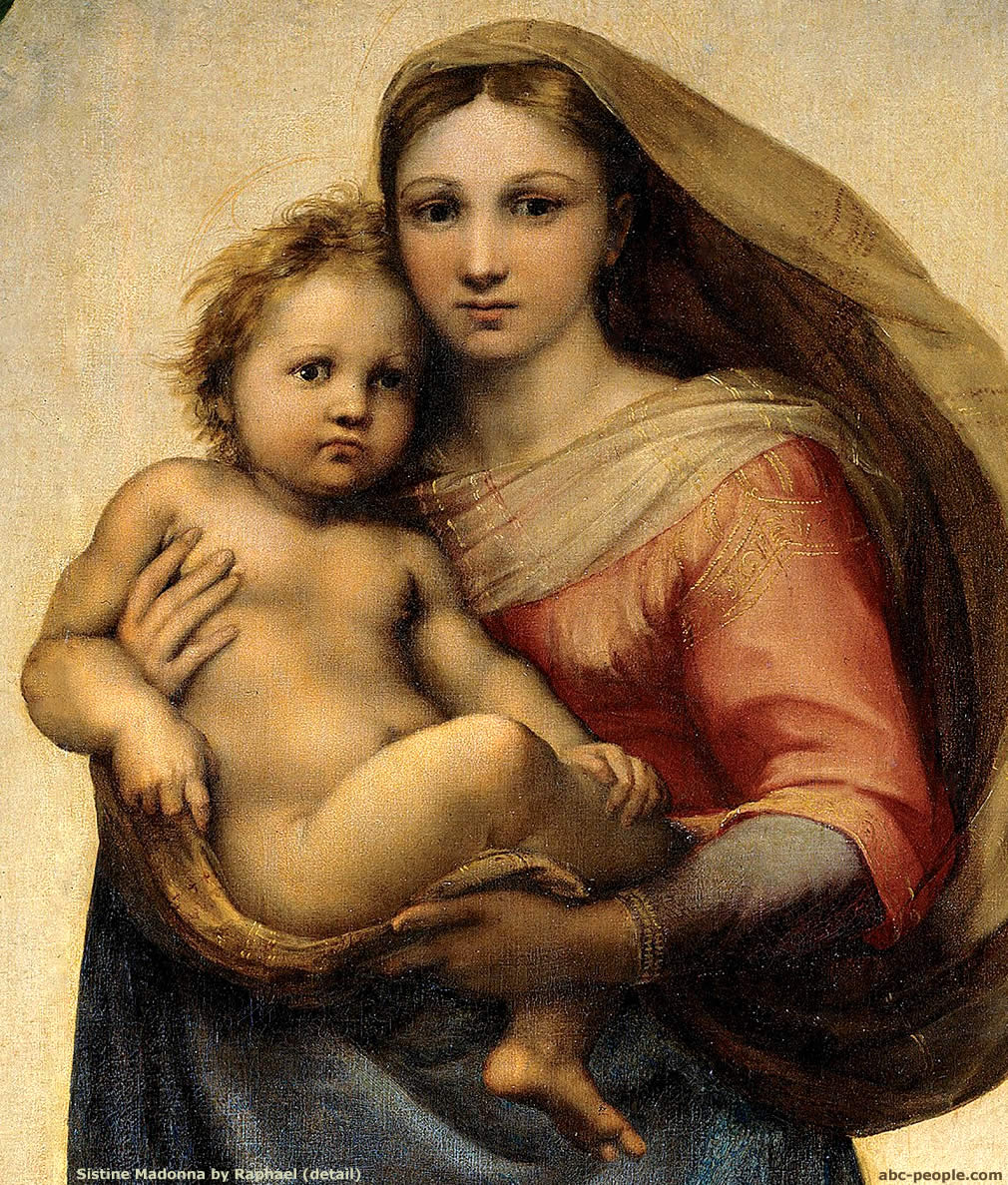
Есть в природе знак святой и вещий,
Ярко обозначенный в веках.
Самая прекрасная из женщин –
Женщина с ребенком на руках!
Пусть ей вечно солнце рукоплещет,
Так она и будет жить в веках,
Самая прекрасная из женщин-
Женщина с ребенком на руках!
Мадонна с младенцем
ВСЕМ МАМАМ ПОСВЯЩАЕТСЯ!!!

Slide 2
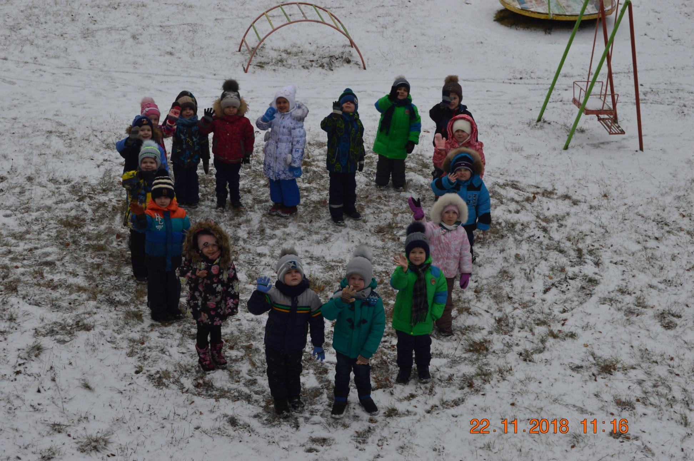
С ПРАЗДНИКОМ!!!
Любимые мамы!

Slide 3
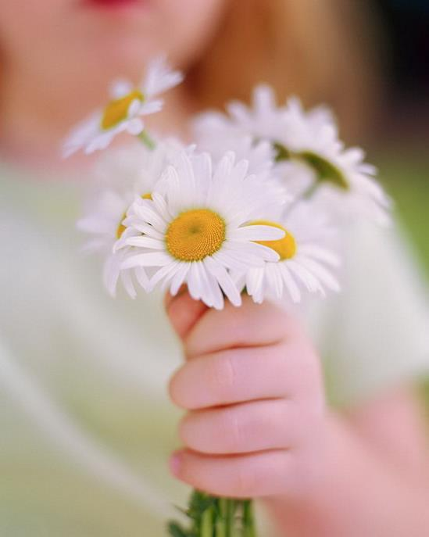
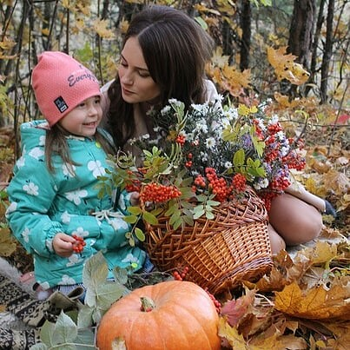
Есть на белом свете огромное чувство,
которое зовется
материнской любовью.
Это чувство не похоже ни какое другое.
Наверное, в благодарность за эту верную материнскую любовь люди и стали в один из памятных дней чествовать своих матерей и назвали этот праздничный день
Днем матери.

Slide 4
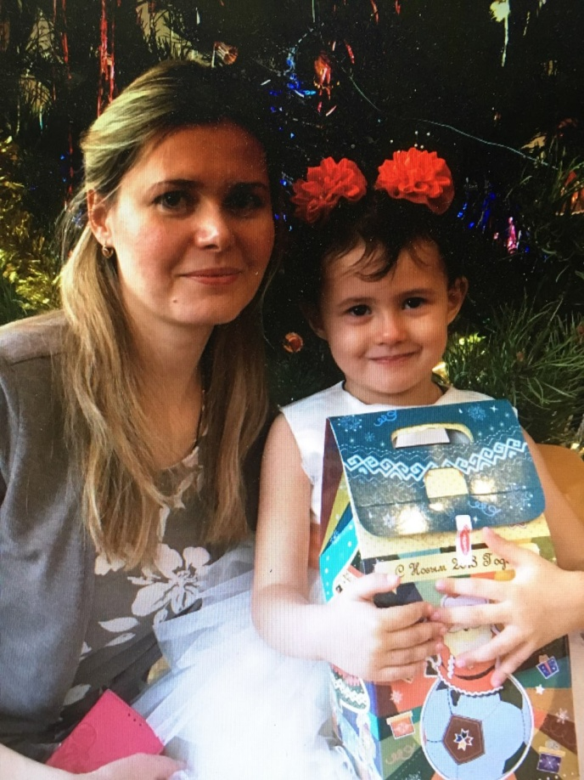
МАМА…Что может быть ближе этого слова для ребенка? Ведь она дала ему жизнь и любит его так, как может любить только одна женщина. Имя ей – МАМА.

Slide 5
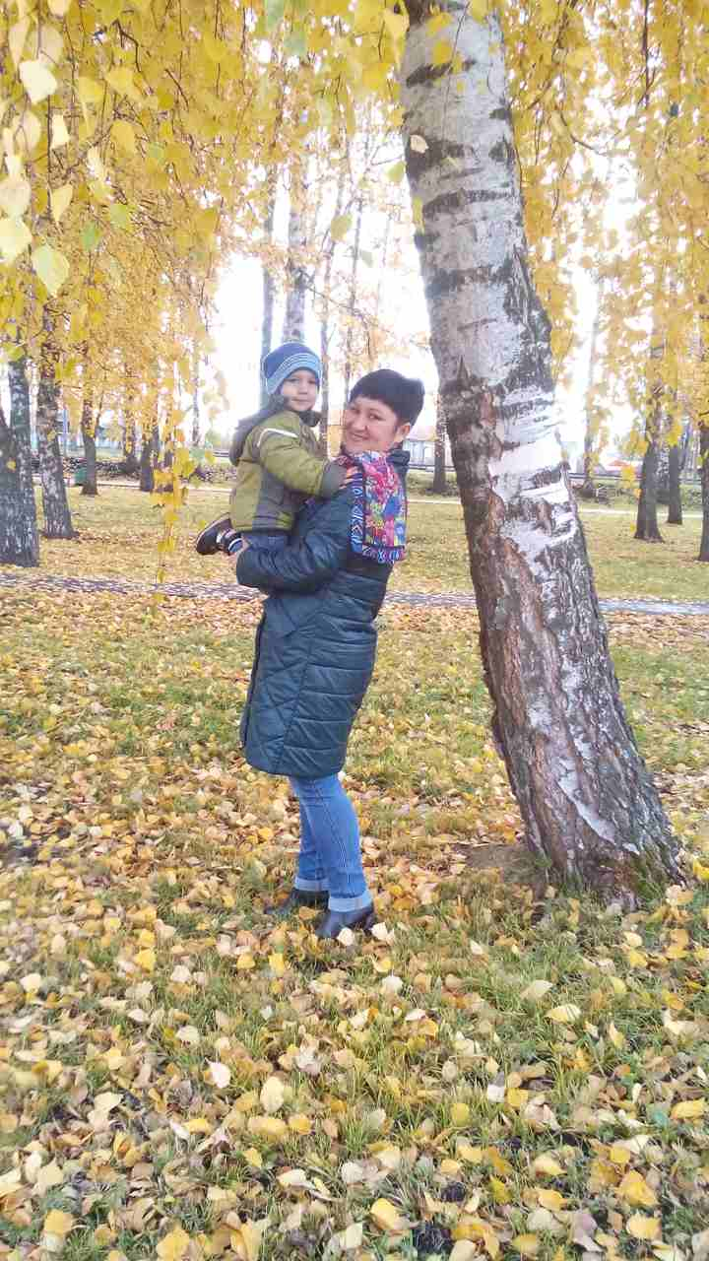
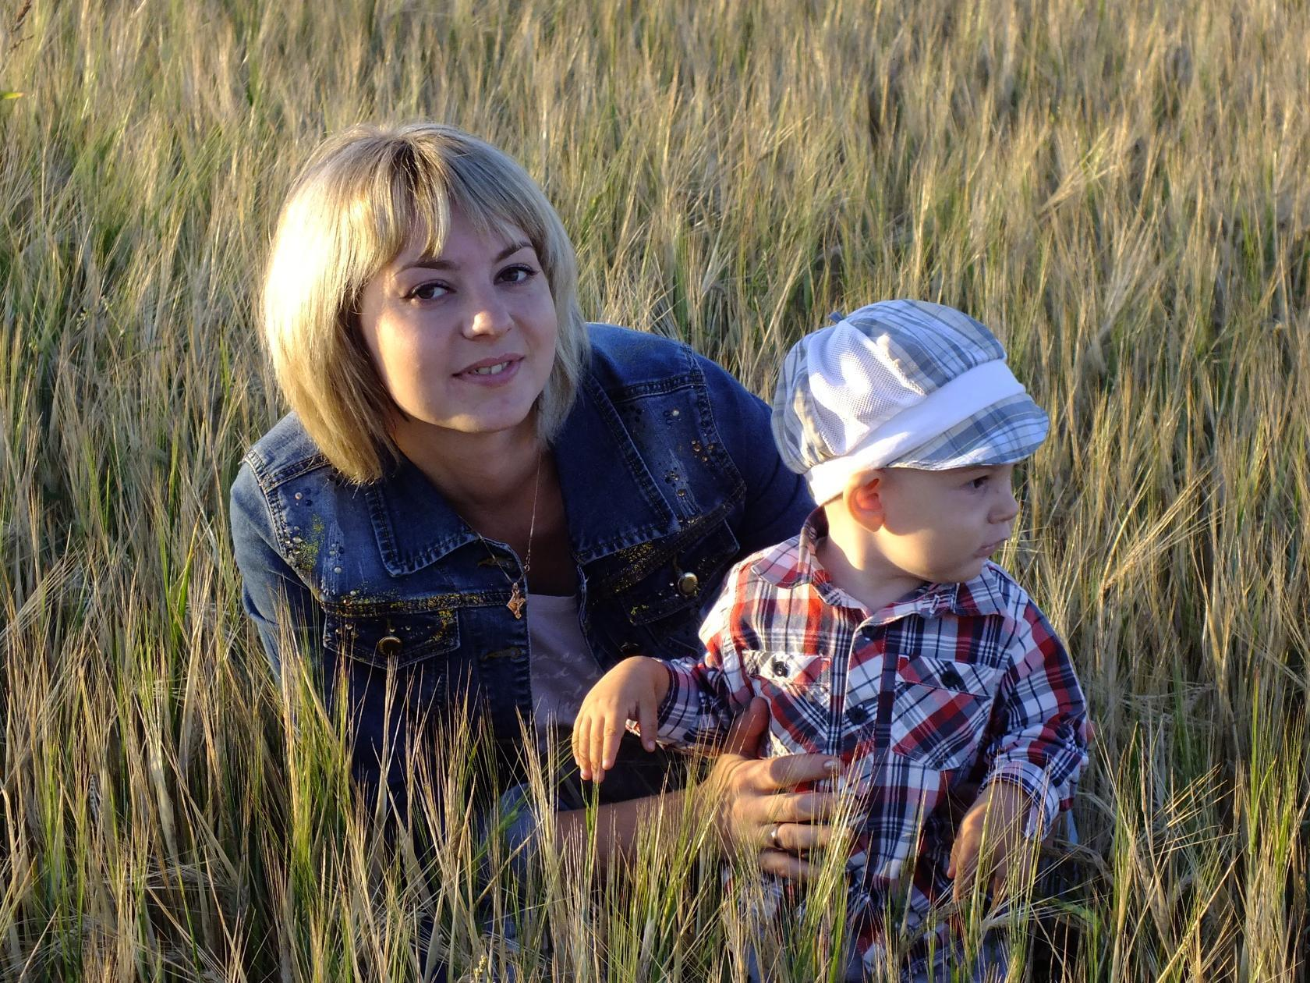

Slide 6
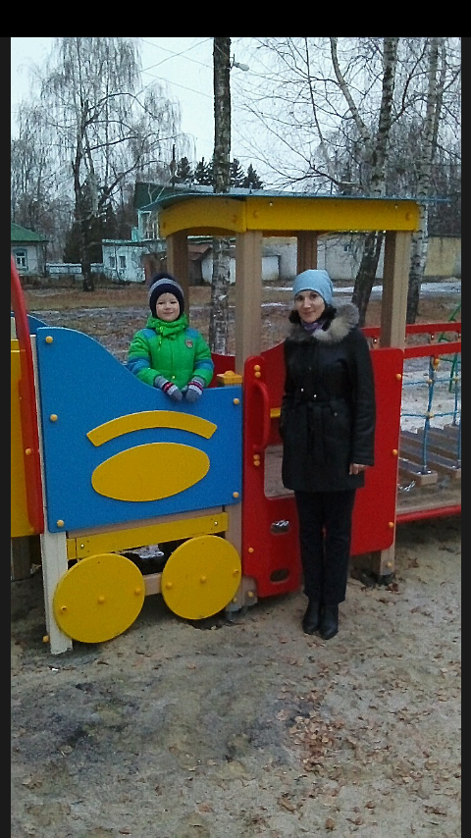
МАМА
МАМА
МАМА
МАМА
МАМА
МАМА

Slide 7
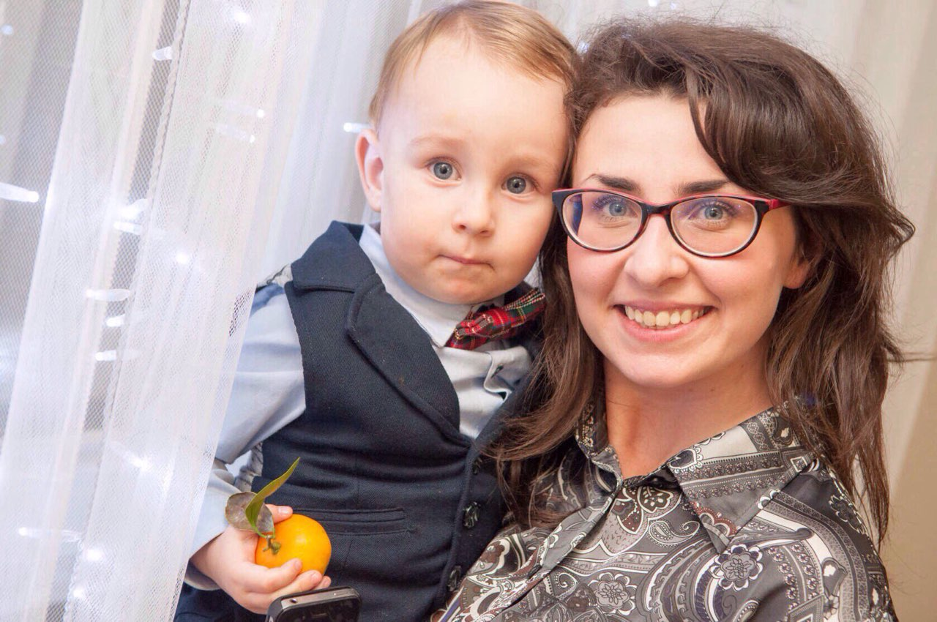
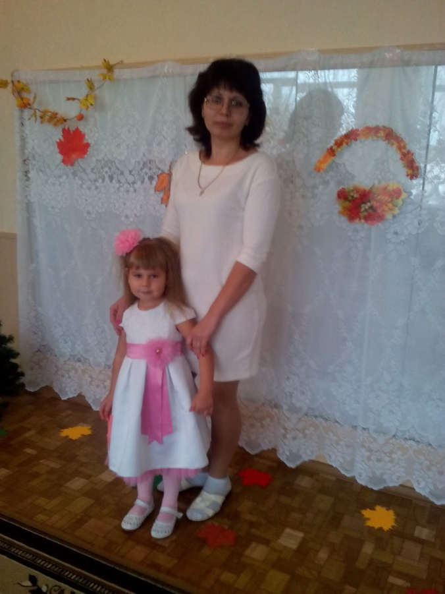

Slide 8
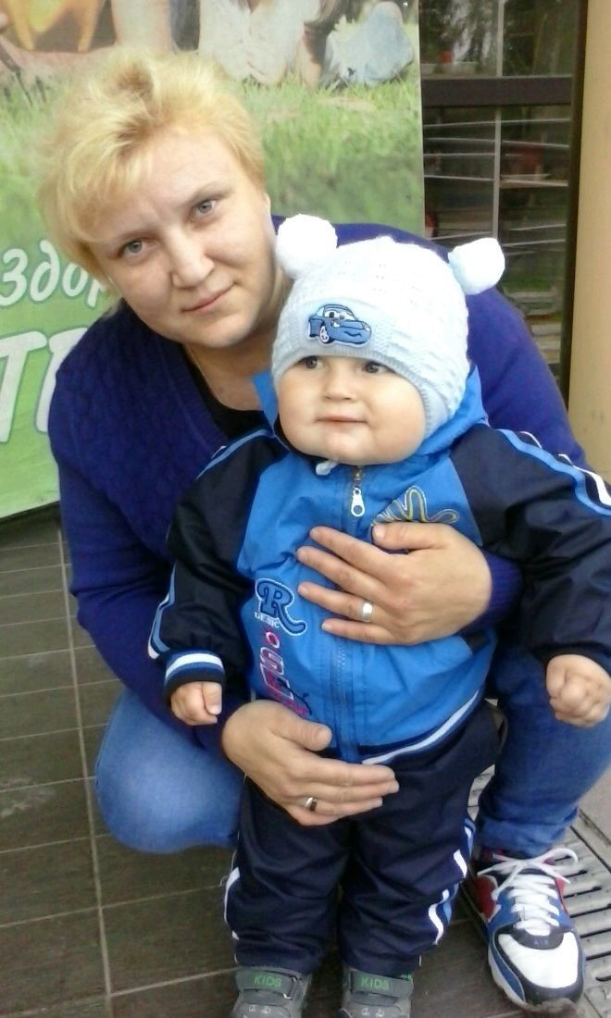
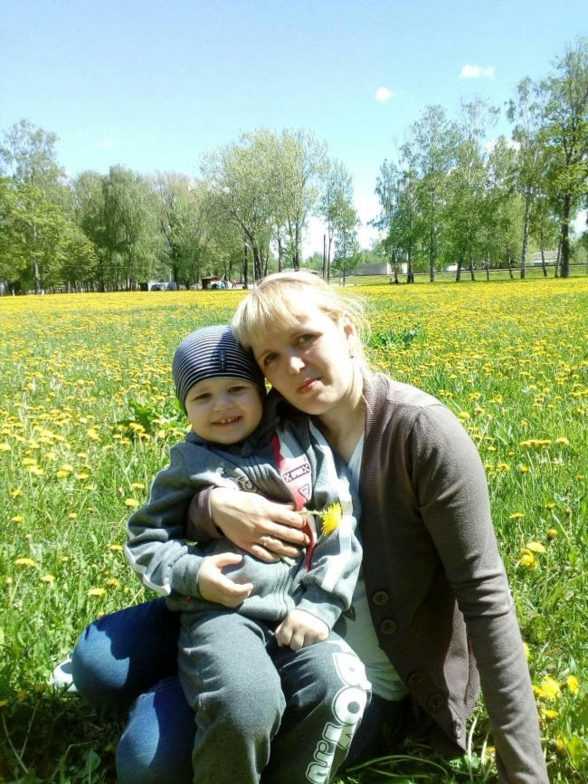
Мамочка,
мама родная,
С праздником
Мамы тебя
Я поздравляю сегодня,
Искренне, нежно любя.

Slide 9
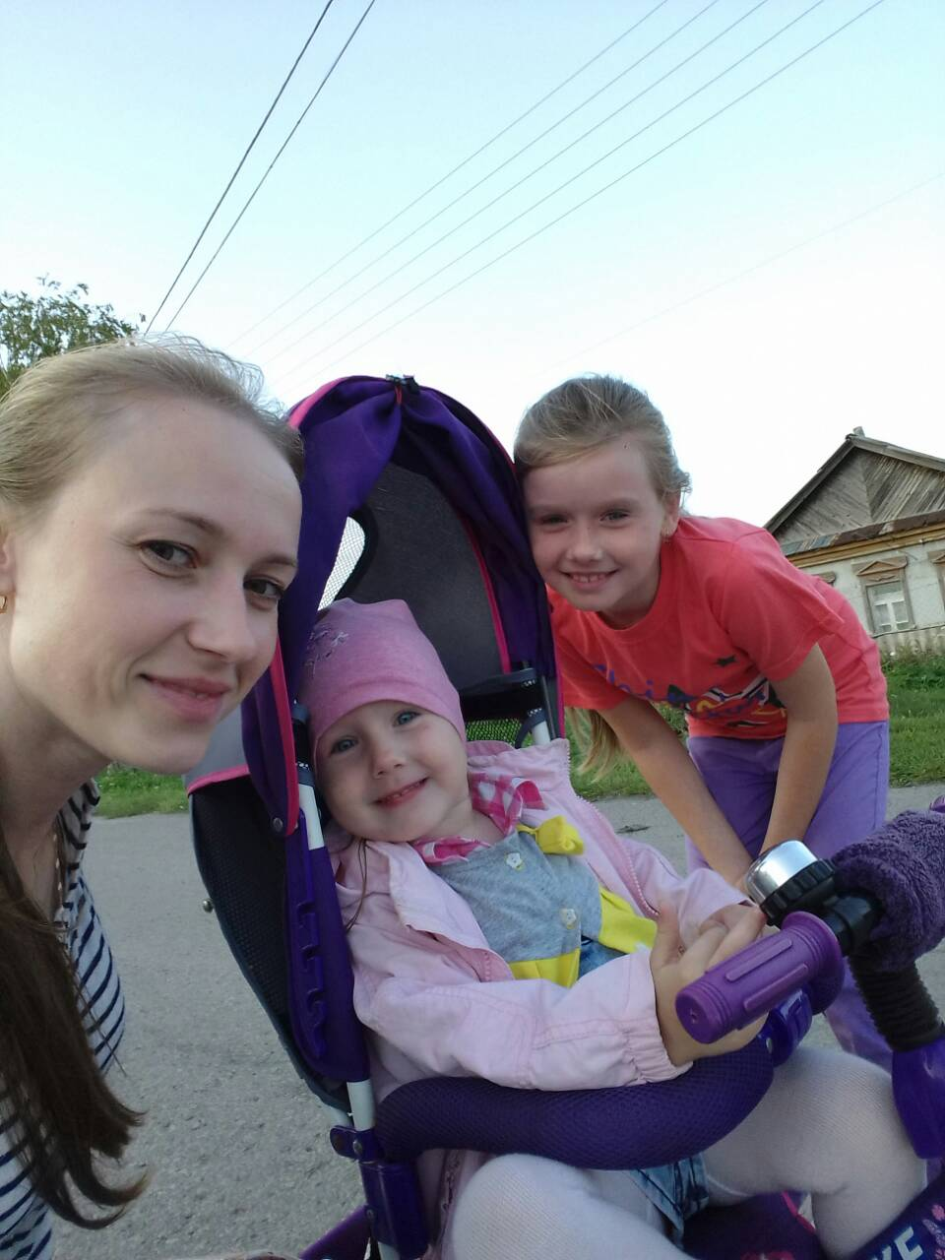
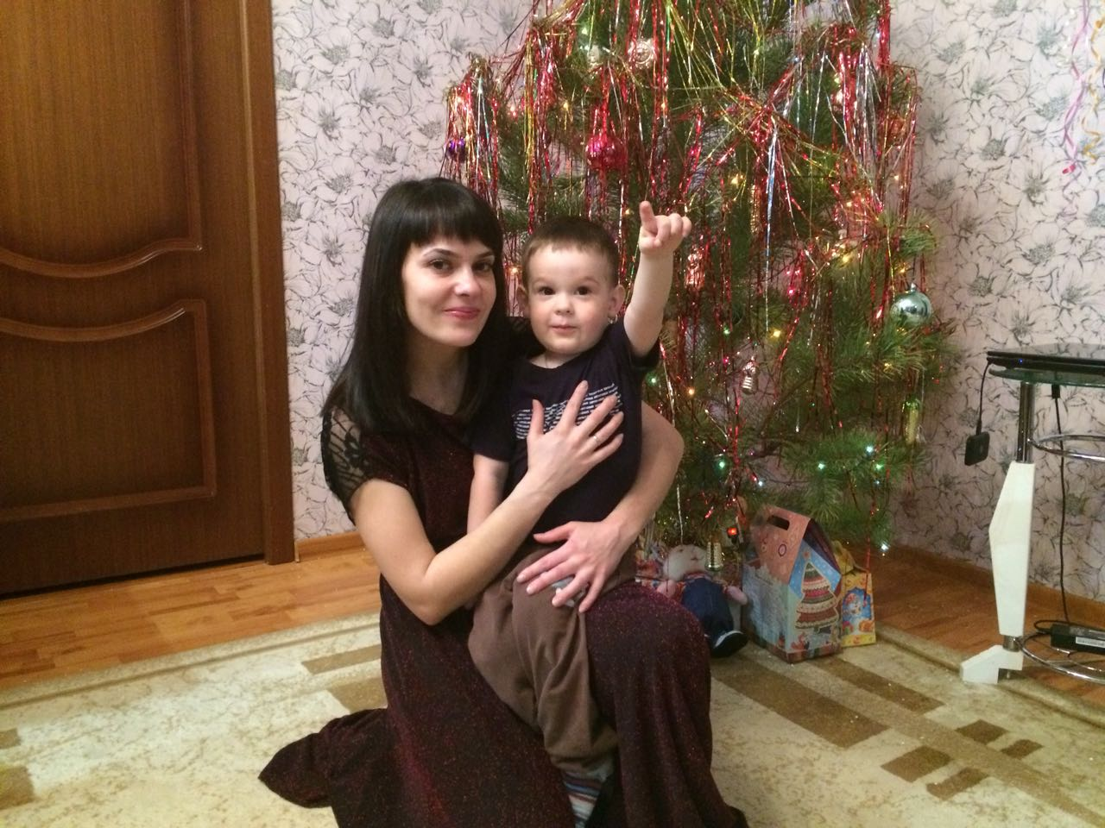
МАМУЛЕЧКА ЛЮБИМАЯ!!!

Slide 10
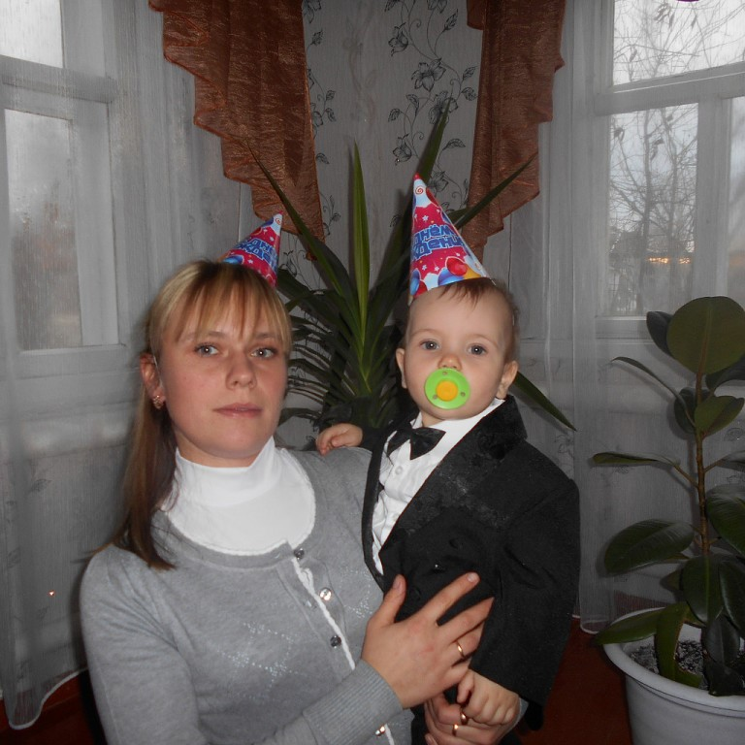
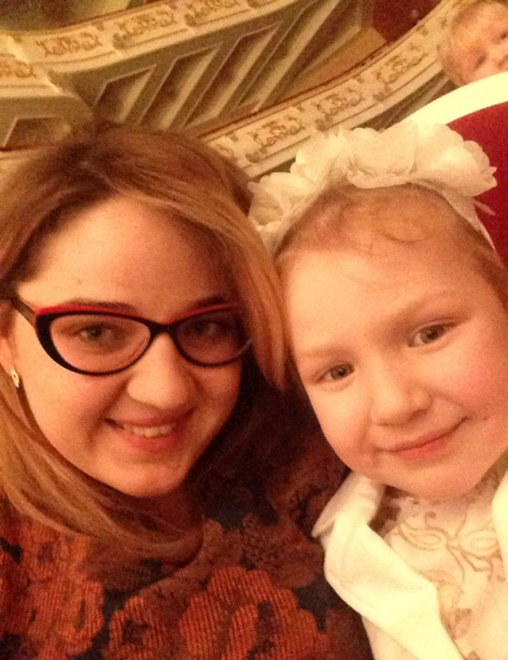
МАМА
МАМА
МАМА
МАМА
МАМА

Slide 11
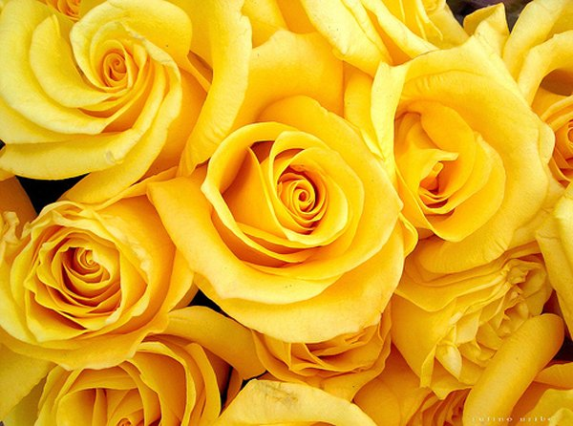
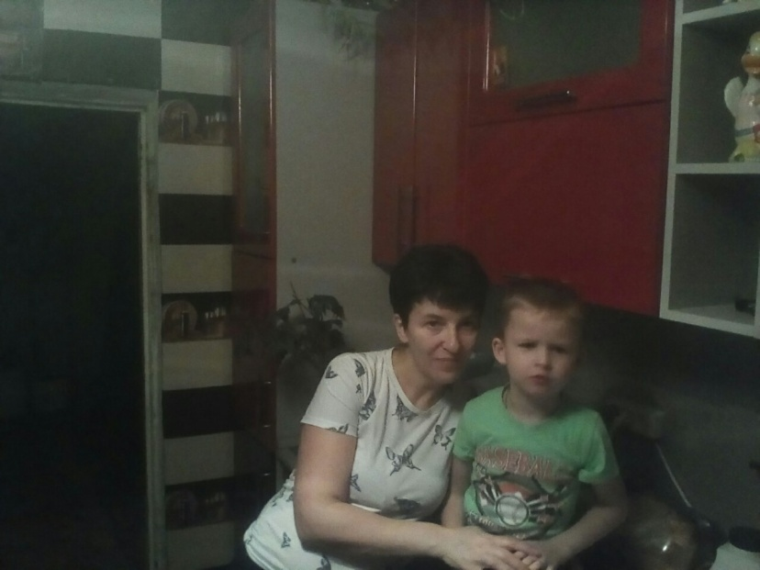
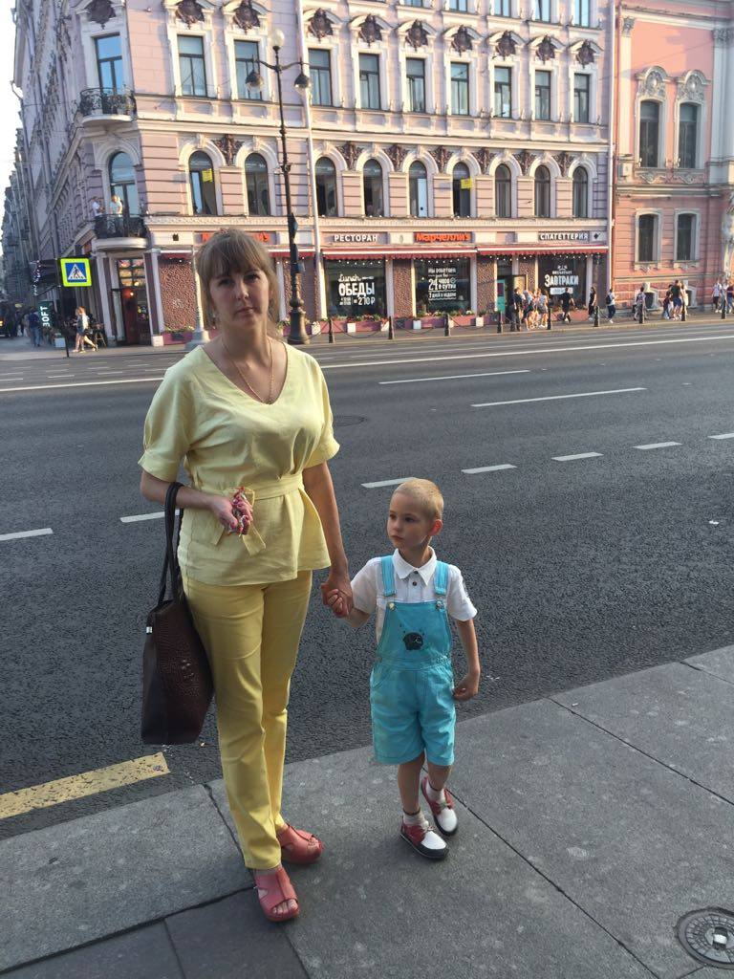
Любому, кто живет на белом свете,
Любить, кто может, думать и дышать,
На нашей голубой большой планете
Роднее слова нет, чем мать.

Slide 12
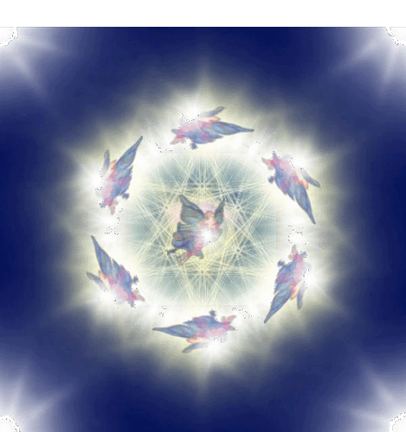
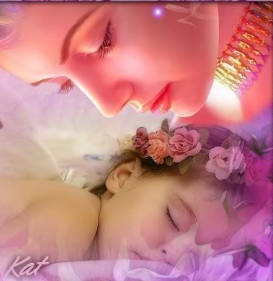
ПУСТЬ ВСЕГДА БУДЕТ
МАМА!!!!

